Slide 1



Проект
«Энергоэффективность в школах»
Проект финансируется Европейским союзом
Энергоэффективные технологии для учреждений образования
В.Н.Войтехович
13-14 ноября, 2014 г.
г. Минск

Slide 2

КЛЮЧЕВЫЕ ЭНЕРГОЭФФЕКТИВНЫЕ ТЕХНОЛОГИИ, КОТОРЫЕ БУДУТ
ПРИМЕНЕНЫ В ПРОЕКТЕ
Утилизация теплоты удаляемого наружу вентиляционного воздуха
Использование солнечной энергии для подогрева воды на горячее водоснабжение, отопление
Утепление стен
Замена окон
Утепление кровли
Энергоэффективное освещение и электроснабжение
www.energybel.by

Slide 3
Утилизация теплоты удаляемого наружу вентиляционного воздуха
Схема приточно-вытяжной системы
3- теплообменник утилизатор, 4 – приточный вентилятор,
5 – вытяжной вентилятор, 6 – дренаж конденсата, 7,8 - фильтр
www.energybel.by

Slide 4
Использование солнечной энергии для подогрева воды на горячее водоснабжение, отопление
www.energybel.by

Slide 5
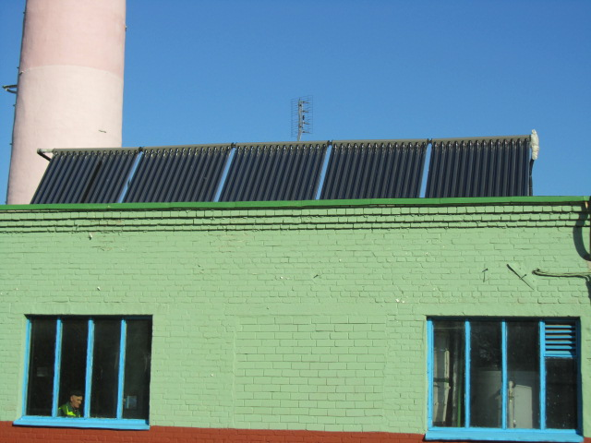
Использование солнечной энергии на цели ГВС
www.energybel.by

Slide 6
Утепление стен, замена окон, утепление кровли
ТКП 45-2.04-43-2006 (02250) Строительная теплотехника,
строительные нормы проектирования
Ограждающая конструкция | Сопротивление теплопередаче м2 ºС/Вт
 | 2006 год | 2010 год
Наружные стены | 2,0 | 3,2
Совмещенные покрытия, чердачные перекрытия | 3,0 | 6,0
Заполнения световых проемов | 0,6 | 1,0
www.energybel.by

Slide 7
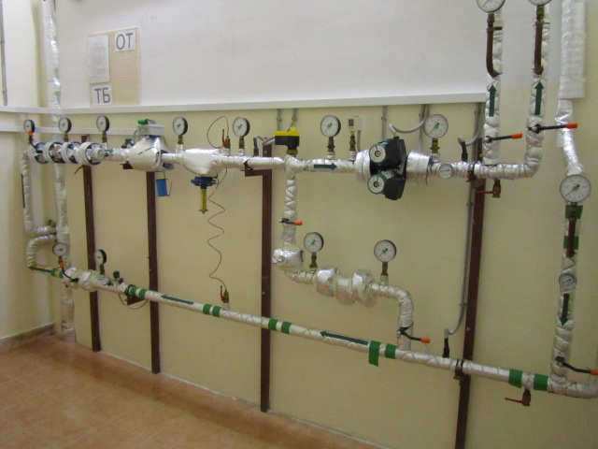
Учет и автоматизация потребления тепловой энергии
www.energybel.by

Slide 8
Энергоэффективное освещение
Особенности реконструкции систем освещения с учетом
Новых нормативных требований по освещенности
Показатель | Количество светильников, шт. | Установленная мощность, кВт
Старые светильники
Освещенность по старым нормам | 645 | 45,5
Освещенность по новым нормам | 808 | 56,5
Новые энергоэффективные светильники
Освещенность по новым нормам | 673 | 35
www.energybel.by

Slide 9
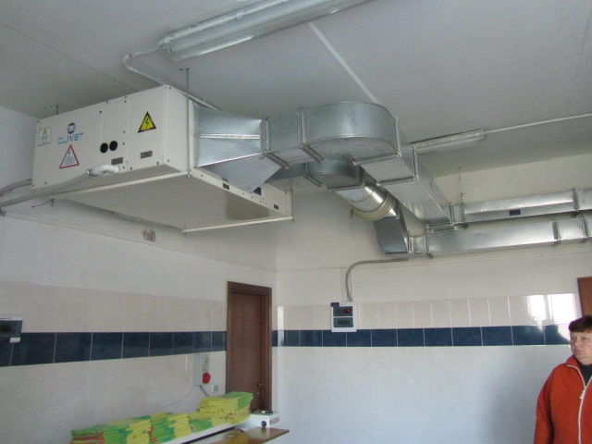
Утилизация теплоты вентиляционных выбросов
www.energybel.by

Slide 10
Утилизация теплоты вентиляционных выбросов
www.energybel.by

Slide 11
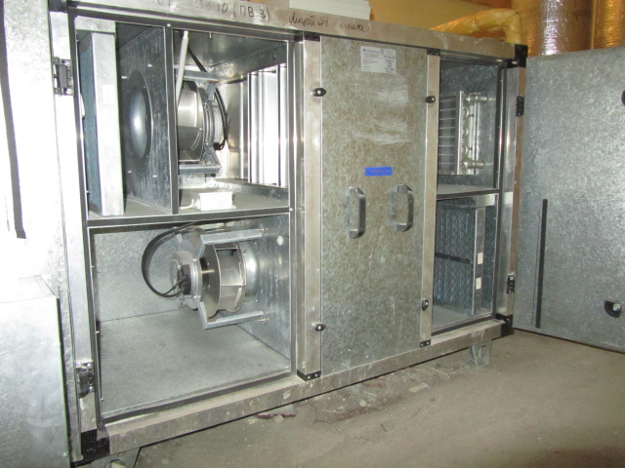
Утилизация теплоты вентиляционных выбросов
www.energybel.by

Slide 12
Баланс тепловых потерь
Доля тепловых потерь в общем балансе здания при степени остекления 30%
Ограждающие конструкции | Доля тепловых потерь в %
 | До реконструкции | После реконструкции* | После реконструкции**
Окна | 34 | 29 | 16
Стены | 20,5 | 21 | 11,5
Кровля | 7,1 | 8 | 4,5
Пол | 4,4 | 7,5 | 4
Вентиляция | 34 | 34,5 | 64
* С утилизацией теплоты в системах вентиляции
** Без утилизации теплоты в системах вентиляции
www.energybel.by

Slide 13
Экономические показатели
Срок окупаемости мероприятий по энергоэффективности в зданиях
Мероприятие по ЭЭ | Срок окупаемости, лет
Учет и автоматизация теплопотребления | 1-3
Энергоэффективное освещение | 7-10
Замена окон на энергоэффективные | 14-25
Утепление стен, кровли | 10-12
Утилизация теплоты вентиляционных выбросов | 8-16
Использование солнечной энергии на цели горячего водоснабжения, отопления | 12-18
www.energybel.by

Slide 14
Эффективность использования ЭЭ оборудования, мероприятий после внедрения, в % от достигнутого
www.energybel.by

Slide 15

Проект
«Разработка интегрированного подхода к расширению программы по энергосбережению»
Адрес:
Республика Беларусь, г. Минск, ул.Ф.Скорины,21, офис 502-б тел. +375 17 3969340 www.energybel.by
Проект финансируется Европейским союзом
СПАСИБО ЗА ВНИМАНИЕ!

